Slide 1
Chào mừng các em
đến với tiết Tiếng Việt
Notes:
Bài giảng thiết kế bởi: Hương Thảo - tranthao121006@gmail.com
1

Slide 2
Khởi động

Slide 3
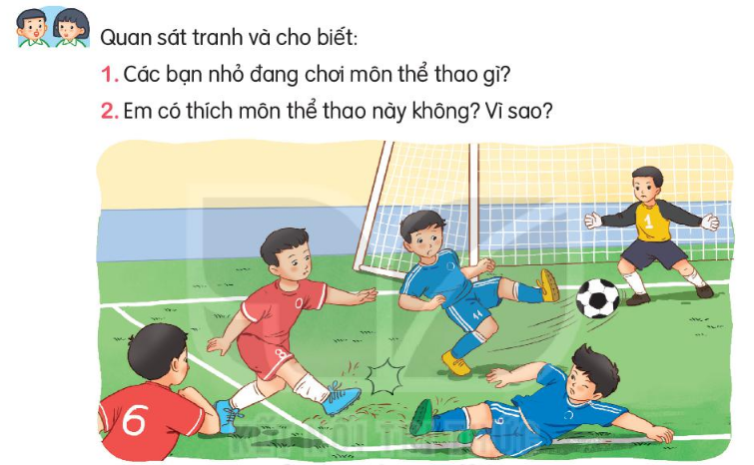

Slide 4
Một hôm, đến sân bóng thấy gấu đang luyện tập, các bạn ngạc nhiên nhìn gấu rồi nói: “Cậu giỏi quá!”,”Này, vào đội tớ nhé!”, “Vào đội tớ đi”

